Slide 1

Název školy | Gymnázium, střední odborná škola, střední odborné učiliště a vyšší odborná škola, Hořice
Číslo projektu | CZ.1.07/1.5.00/34.0873
Název materiálu | Žito obecné – Secale cereále
Autor | Ing. Jitka Krobová
Tematická oblast | Pěstování rostlin pro 2. a 3. ročník agropodnikání
Ročník | Třetí ročník agropodnikání
Datum tvorby | 18.1.2013
Anotace | Žáci se naučí podle daných zásad technologii pěstování žita ozimého a využít tuto problematiku v praxi.
Metodický pokyn | Výukový materiál je ve formě prezentace a žáci se budou setkávat s tímto tématem od 3. ročníku až k maturitní zkoušce.

Slide 2
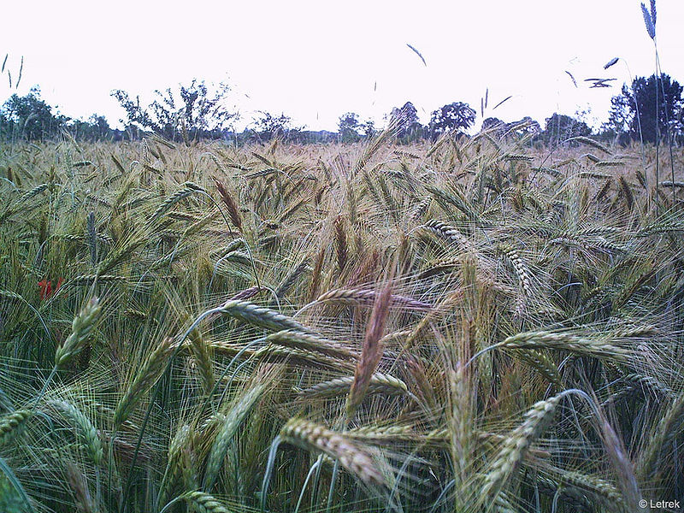
Žito seté – secale cereale
Obr. 1

Slide 3
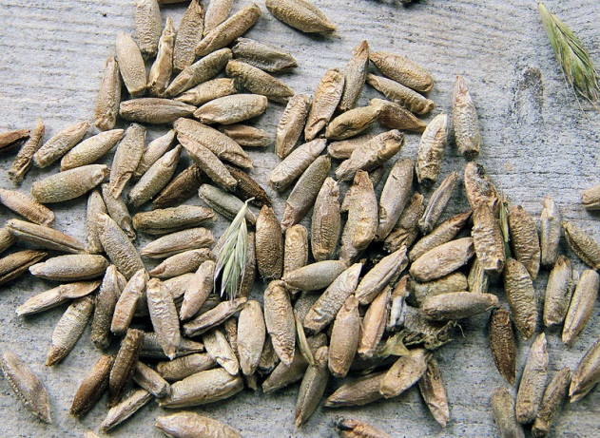
Hospodářský význam
Nejvýznamnější potravinářská obilnina
Mouka ( chleba )
Výroba kávových pochutin (žitná káva)
Používá se k výrobě lihu
Farmaceutický průmysl
(námel)
Bioplynka (sláma)
Obr. 2

Slide 4
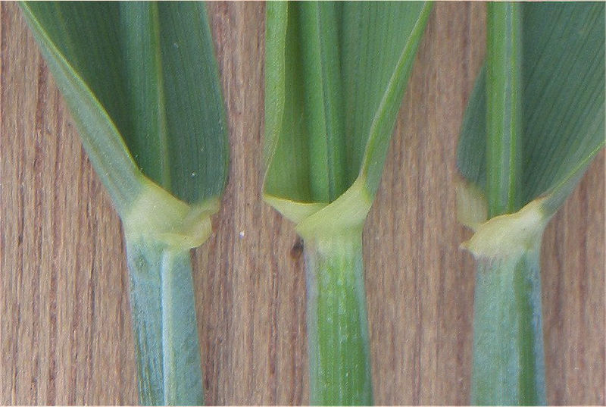
Biologická charakteristika
FORMA: pouze ozimá
jednoletá rostlina, cizosprašná
Kořeny: kořenový systém dobrý,
Listy: čepel s malými oušky
Květ: Klas 20cm dlouhý, osinatý
Plod: obilka neobsahuje
lepek
HTS – 30 – 55 g
Obr.3

Slide 5
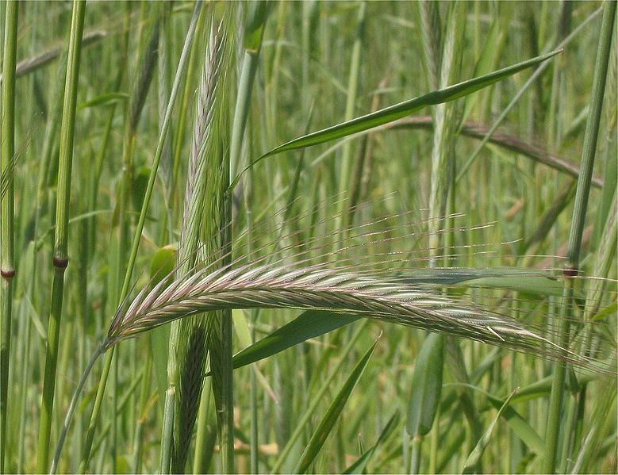
Nároky na prostředí
Vydrží mrazy do -25 °C
Žito nevymrzá,
ale vyzimuje
Obr.4

Slide 6
Zařazení op
Žito pěstujeme v podhorských oblastech
Není náročné na předplodinu
Dáváme i po obilninách
Dobrá předplodina – okopanina, olejnina a jetelovina

Slide 7
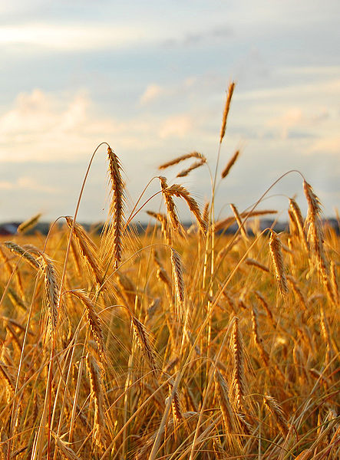
Výživa a hnojení
P,K - podle stavu živin, jinak před výsevem
N- 1/3 na podzim, pozor na přehnojení
2/3 na jaře, rozdělit na – regenerační
40-60kg/ha
- produkční 30kg/ha
- kvalitativní
Obr.5

Slide 8
ZPRACOVÁNÍ PŮDY
Základní- na podzim - podmítka 8-12 cm
orba mělká až střední 20cm
Předseťová – na podzim – setí do řádků 12,5 cm

Slide 9
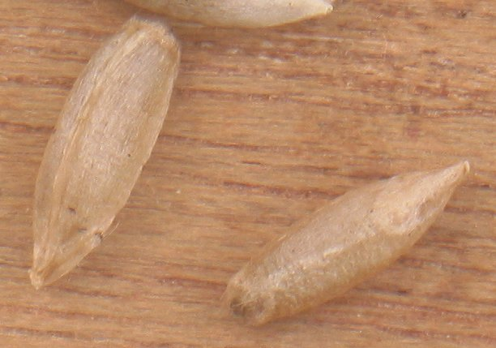
výsev
Termín: do 30.9.
Hloubka: 3 cm
Výsevek: 4 mil. Klíčivých semen
180 – 200 kg/ha
Obr.6

Slide 10
ošetření
Se setím zavláčet
Nesnáší vláčení, mělčeji posazen odnožovací uzel
Morforegulátory růstu zabrání proti poléhání
Ne herbicidy

Slide 11
sklizeň
Termín závisí na počasí, polovina července
Výnos se pohybuje 4 -6 t/ha
Obilky jsou náchylnější na prorůstání (klíčení obilky)
Žito ozimé sklízíme ve žluté zralosti

Slide 12
Otázky k opakování
Určete výnos žita ozimého
Určete výsevek v kg/ha u žita ozimého
Žito má posazen odnožovací uzel mělce, nebo hluboce?
V jaké zralosti sklízíme oves a proč
Vysvětlete pojem prorůstání

Slide 13
POUŽITÉ ZDROJE
TEKSL, Milan. Pěstování rostlin: učebnice pro střední zemědělské školy. Vyd. 1. Praha: Credit, 1996. 300 s. ISBN 80-901-6457-9
Pokud není uvedeno jinak, jsou použité objekty vlastní originální tvorbou autora
Materiál je určen pro bezplatné používání pro potřeby výuky a vzdělávání na všech typech škol a školských zařízení. Jakékoliv další využití podléhá autorskému zákonu. Veškerá vlastní díla autora (fotografie, videa) lze bezplatně dále používat i šířit při uvedení autorova jména
Obr.1, 2, 3, 4, 5, 6
http://commons.wikimedia.org/wiki/Secale_cereale
Kuchtík, F., Procházka, I., Teksl, M., Valeš, J.: Pěstování rostlin II. - celostátní učebnice pro střední zemědělské školy. Nakladatelství FEZ, Třebíč, 1995

